Slide 1
Міністерство освіти і науки України
Департамент освіти і науки Сумської обласної державної адміністрації
Навчально-методичний центр професійно-технічної освіти у Сумській області
«Упровадження елементів дуальної форми навчання у професійну підготовку кваліфікованих робітників Сумської області у 2018-2019 навчальному році»

Slide 2
Нормативно-правові засади впровадження елементів дуальної форми навчання в системі «учень-заклад-роботодавець
Богдан Сюркало, начальник відділу професійної, вищої освіти та наукової роботи управління професійної, вищої освіти, наукової роботи та ресурсного забезпечення, кандидат економічних наук

Slide 3
Нормативно-правова документація
Середньостроковий план пріоритетних дій Уряду до 2020 року(затверджено розпорядженням Кабінету Міністрів України 3 квітня 2017 р. № 275-р)
Концепція підготовки фахівців за дуальною формою здобуття освіти(схвалено рішенням колегії Міністерства освіти і науки України від 26.01.2018 протокол № 1/3-4)
Наказ Міністерства освіти і науки України від 23.06.2017 № 916
Наказ Міністерства освіти і науки України від 15.05.2018 № 473
Лист департаменту професійної освіти Міністерства освіти і науки від 14.07.2017 № 3-545 (положеня, 3-х сторонній договір)
Наказ Навчально-методичного центру професійно-технічної освіти у Сумській області від 06.08.2018 № 22-ОД
Наказ ДОН Сумської обласної державної адміністрації від 17.08.2018 № 499-ОД

Slide 4
Дуальна форма здобуття освіти
це спосіб здобуття освіти, що передбачає поєднання навчання осіб у закладах освіти (в інших суб’єктів освітньої діяльності) з навчанням на робочих місцях на підприємствах, в установах та організаціях для набуття певної кваліфікації, як правило, на основі договору.
Наставник
кваліфікований працівник організації (підприємства), що володіє технологіями виробництва, надає практичну допомогу при навчанні на виробництві.

Slide 5
Складові дуального навчання:
Договори на підготовку за дуальною формою навчання (2-х сторонні, 3-х сторонні)
Розробка навчального плану у співвідношенні 70%/30% (професійно-теоретична і професійно-практична підготовка на виробництві)
Закріплення наставників

Slide 6
Особливості організації навчально-виробничого процесу з упровадження елементів дуальної форми навчання у закладі професійної (професійно-технічної) освіти
Наталія Самойленко, директор Навчально-методичного центру професійно-технічної освіти у Сумській області, кандидат педагогічних наук

Slide 7
Порядок впровадження елементів дуальної форми навчання
Моніторинг ринку праці, відбір підприємств для співпраці і підготовки кваліфікованих робітників з елементами дуальної форми навчання
Підписання двосторонньої угоди
Розробка спільно з роботодавцями робочого навчального плану, освітніх програм
Формування учнівської групи

Slide 8
Підписання трьохсторонньої угоди
Визначення обов'язків майстра в/н та наставника (представника від підприємства)
Реалізація програм навчання для підготовки учнів з елементами дуальної форми навчання
Атестація (проходить з представниками від роботодавця)
Працевлаштування

Slide 9
Супровід реалізації впровадження елементів дуальної форми навчання
Створення робочої групи, функції якої –
забезпечення координації, моніторингу, контролю реалізації упровадження елементів дуальної форми навчання через: проведення методичних заходів, контроль рівня навчальних досягнень учнів, аналіз матеріально-технічного забезпечення елементів дуальної форми навчання.

Slide 10
Підготовка кваліфікованих робітників з елементами дуальної форми навчання у 2017-2018 н.р. здійснювалась у 6 ЗП(ПТ)О за 7 професіями
ДПТНЗ “Конотопське ВПУ”- “Електрогазозварник”
ДНЗ “Білопільське ВПУ“ – “Помічник машиніста тепловоза”
ДПТНЗ “СЦПТОДСП” – “Кравець”
ДНЗ “СЦПТОХТТРС”, ДНЗ“Шосткинський центр ПТО” - Продавець непродовольчих товарів. Продавець продовольчих товарів
ДПТНЗ “Конотопське ВПУ” - Слюсар з ремонту рухомого складу
ДНЗ “Міжрегіональне вище професійне училище” - Лицювальник-плиточник

Slide 11
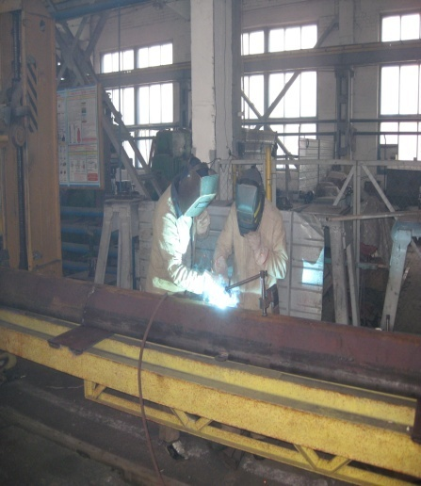
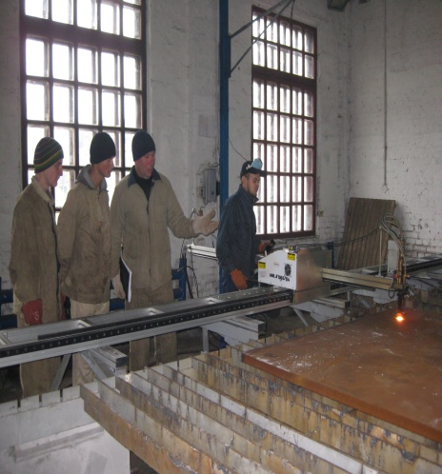
Моделі, щодо розподілу годин та узгодження змісту навчання:
• інтегрована модель: модель поділеного тижня (кілька днів протягом тижня у закладі освіти, інша частина тижня – на підприємстві);
• блочна модель: години розподіляються між закладом освіти та підприємством по блоках (2 тижні, місяць, семестр);
• часткова модель: частина годин практики на підприємстві покривається за рахунок годин навчання у закладі освіти.
Модульна система використовується як основний інноваційний елемент, пов'язаний не лише з організацією, але й зі змістом навчального процесу.
Траєкторія навчання за дуальною формою навчання у ДПТНЗ “Конотопське ВПУ” за професією “Електрогазозварник” визначається такою формулою:
І семестр за формулою
Базовий блок :
2 (3) дн Т – 3(2) дн В
МОДУЛЬ :
1тиж (Т) – 1тиж (2днТ+ 3днВн) – 1тиж (Вн) – 3 тиж (Пр)
ІІ семестр за формулою
МОДУЛЬ –1тиж (2днТ + 3днВн) –1 тиж (Пр)
Т – теорія/база навчального закладу
В – виробниче навчання в майстерні (первинні навички)/база навчального закладу
Вн – виробниче навчання на виробництві / база підприємства Пр – виробнича практика на виробництві /база підприємства

Slide 12
Результати впровадження:
ДПТНЗ “Конотопське ВПУ”
“Електорогазозварник”:
Укладено 3-х сторонні угоди,
Працевлаштовано 15 учнів на ТОВ НВО “Червоний металіст”,
Оплата праці учнів - 180 тис. грн.
При підготовці експериментальної групи вартість навчання на одного учня зменшилась на 11%, що становить у середньому 5 тисяч гривень на кожного учня.
Роботодавець бере участь в обласних заходах щодо впровадження елементів дуальної форми навчання
Надання засобів індивідуального захисту учням на виробництві
“Слюсар з ремонту рухомого складу”:
Працевлаштовано в ПАТ«Українська залізниця» РФ «Південно-Західна залізниця» Виробничий підрозділ «Експлуатаційно-ремонтне вагонне депо Конотоп» 4 учні
Роботодавець бере активну участь у профорієнтації молоді, результати роботи висвітлюються на інтернет-ресурсах у ЗМІ
Рівень навчальних досягнень учнів підвищився на 11%

Slide 13
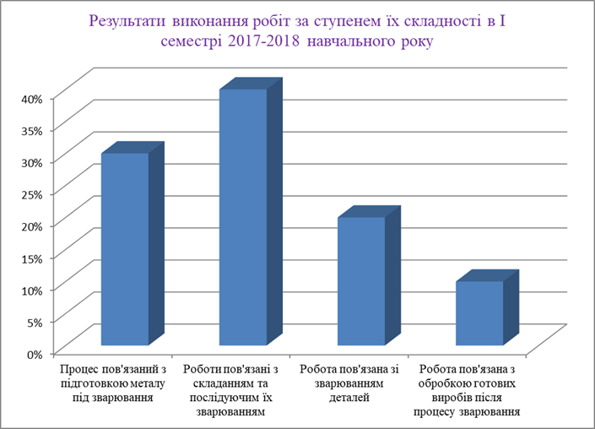
Моніторинг
Результати виконання робіт за ступенем складності в І семестрі 2017-2018 навчального року.
на процесах пов’язаних з підготовкою металу під зварювання задіяно 30% учнів від загальної кількості;
на роботах пов’язаних з складанням деталей та послідуючим їх зварюванням задіяно 40% учнів від загальної кількості;
на роботах пов’язаних зі зварюванням деталей 20% від загальної кількості.
на роботах пов’язаних з обробкою готових виробів після процесу зварювання 10%
Результати виконання робіт за ступенем складності в ІІ семестрі 2017-2018 навчального року.
на процесах пов’язаних з підготовкою металу під зварювання задіяно 8% учнів від загальної кількості;
на роботах пов’язаних з складанням деталей та послідуючим їх зварюванням задіяно 24% учнів від загальної кількості;
на роботах пов’язаних зі зварюванням деталей 60% від загальної кількості.
на роботах пов’язаних з обробкою готових виробів після процесу зварювання 8%.

Slide 14
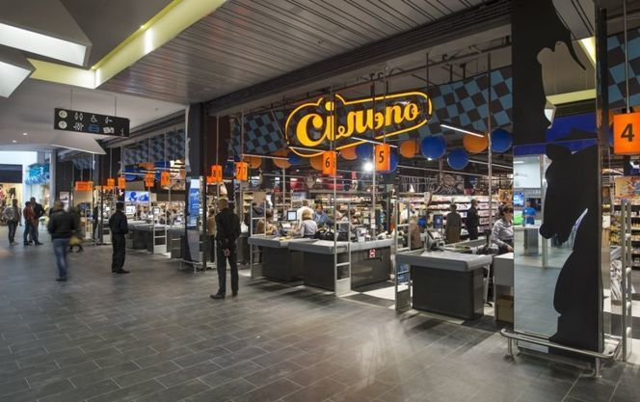
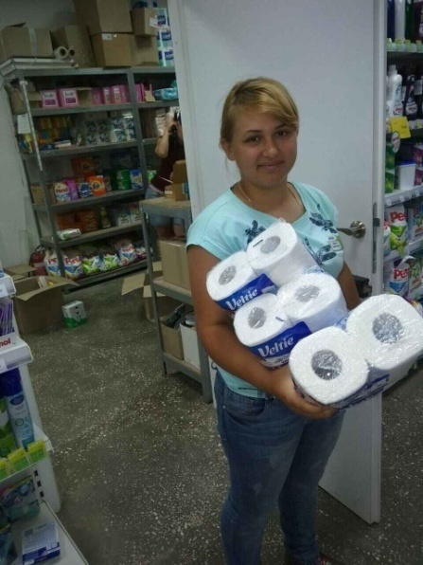
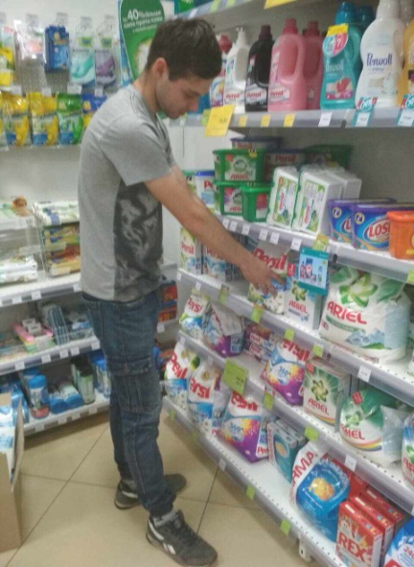
Результати впровадження
ДНЗ “Сумський центр професійно-технічної освіти харчових технологій, торгівлі та ресторанного сервісу”
Продавець продовольчих продавець непродовольчих товарів
1. Учні закладу беруть участь у конкурсі професійної майстерності серед працівників магазину «Сільпо» Мануфактура.
2. Адміністрація магазину «Сільпо» Мануфактура надає базу для проведення практичної частини обласних конкурсів професійної майстерності.
3. Провідні спеціалісти магазину «Сільпо» Мануфактура проводять тренінги з учнями в закладі
4. Оплата праці учнів 56 970,00 тис. грн.
5. Видано 15 комплектів робочої форми на суму 2 250 грн
6. Рівень навчальних досягнень учнів з професії
«Продавець продовольчих товарів» підвищився на 6,4%,
«Продавець непродовольчих товарів» – на 14,5%

